Slide 1
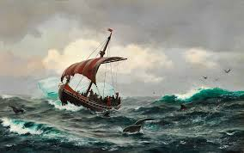
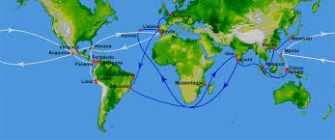
TARIXDAN HIKOYALAR
5 - SINF
O‘qituvchi: Bibisara Xasanova

Slide 2
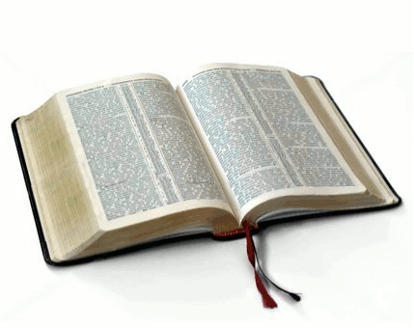
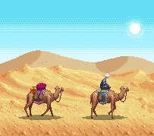
MUSTAHKAMLASH
O‘zbekistondan Xitoygacha xarita orqali quruqlik yo‘li bilan sayohat qiling.
O‘zbekistondan Xitoygacha Tojikiston orqali boriladi.

Slide 3
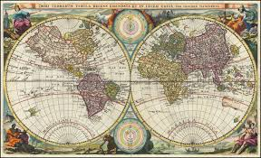
TARIXDAN HIKOYALAR
MAVZU: YANGI DENGIZ SAVDO YO‘LLARINING OCHILISHI

Slide 4
DENGIZ SAVDO YO‘LLARIGA EHTIYOJNING O‘SISHI
Milodning XV asri oxiri va XVI asr boshlarida Yevropa davlatlarida yangi dengiz savdo yo‘llari ochilishiga kuchli ehtiyoj sezildi. Bunga nimalar sabab bo‘ldi?
1. XV asr oxiri – XVI asr boshlarida Evropada tovar ishlab chiqarish yuqori sur’atlarda o‘sa boshladi.
2. Yevropaliklar ongini o‘zga o‘lka xalqlarining oltin-kumushlari va boshqa boyliklarini egallash chulg‘ab oldi.

Slide 5
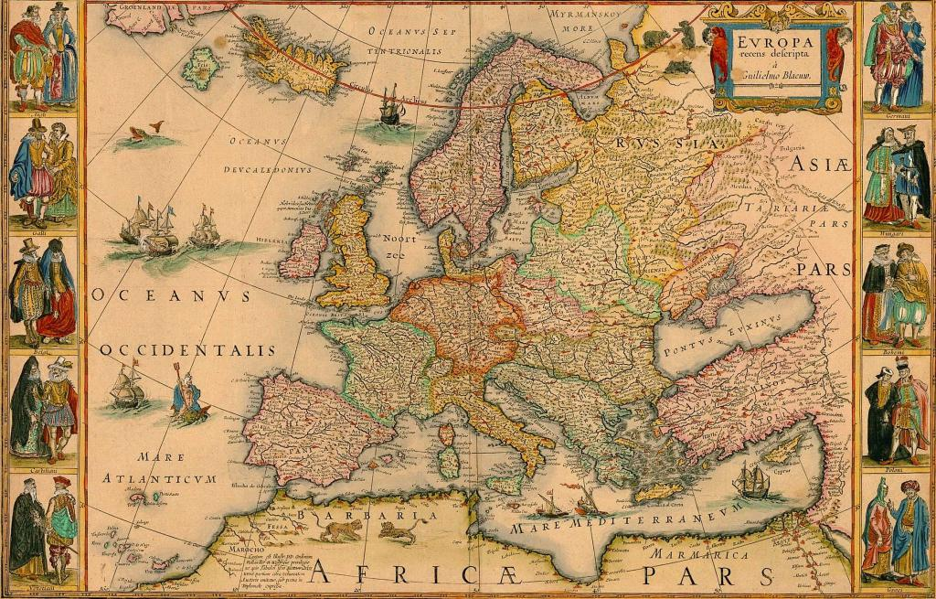
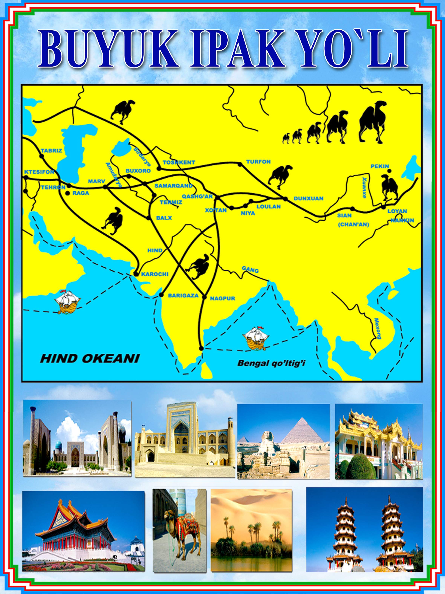
USMONIYLAR YEVROPALIKLAR RAQIBI
Buyuk Ipak yo‘lidan va O‘rtayer dengizi orqali o‘tadigan dengiz savdo yo‘lidan Yevropaliklar foydalana olmas edi. Chunki bu yo‘llarning hazorati Usmonlilar davlati qo‘lida edi.
Buyuk Ipak yo‘li

Slide 6
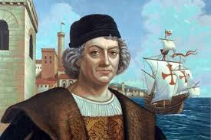
YANGI DENGIZ SAVDO YO‘LLARINING OCHILISHI
Portugaliya va Ispaniya dengizchilari yangi dengiz yo‘llari ochilishining tashabbuskorlari bo‘lishdi.Yangi dengiz savdo yo‘li ochishga birinchi bo‘lib Ispaniya qirolligiga xizmat qilgan dengiz sayyohi admiral Xristofor Kolumb rahbarlik qildi.
Xristofor Kolumb

Slide 7
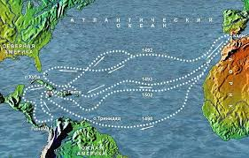
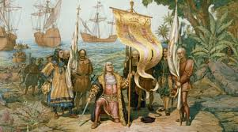
XRISTOFOR KOLUMB SAYOHATI

Slide 8
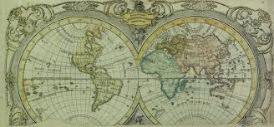
YODDA TUTING!
1492 - yilning
12 - oktabri Amerika qit’asi kashf etilgan sana bo‘lib tarixga kirdi.

Slide 9
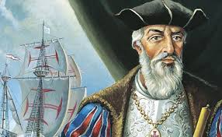
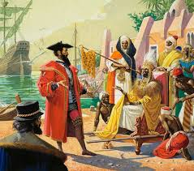
VASKO DA GAMA
1498 - yilda portugaliyalik sayyoh Atlantika okeani Hindistonga boradigan dengiz yo‘lini ochdi.
VASKO DA GAMA
Vasko da Gama Hindistonda

Slide 10
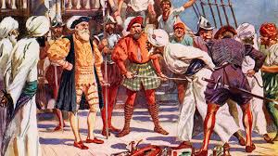
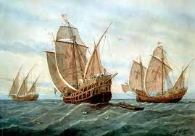
YEVROPALIKLAR HINDISTONDA

Slide 11
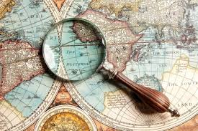
YEVROPALIKLAR HINDISTONDA
Odamlar uchun o‘zlari yashagan davrgacha no’malum bo‘lgan yangi yerlarning izlab topilganligiga geografik kashfiyotlar deyiladi.

Slide 12
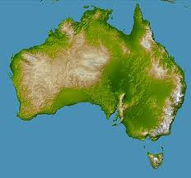
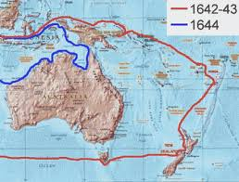
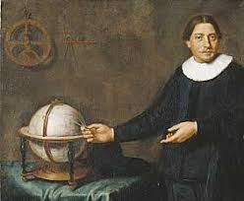
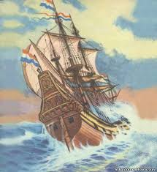
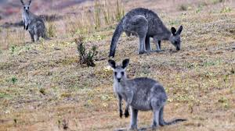
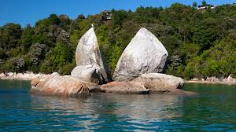
QADIMGI XITOY

Slide 13
ABEL TASMAN

Slide 14
YASHIL QIT’A

Slide 15
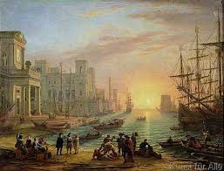
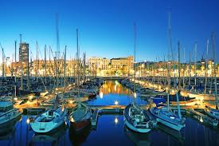
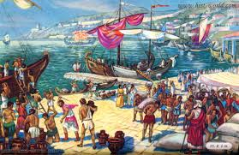
ATAMALAR MAZMUNINI BILIB OLING
PORT - dengiz yoki daryo qirg‘oqlarida kema turadigan va ta’mirlanadigan, yuk ortish va tushirishga mo‘ljallangan hamda yo‘lovchilarga xizmat qiladigan joy.

Slide 16
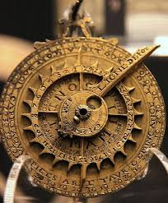
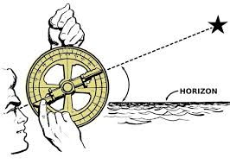
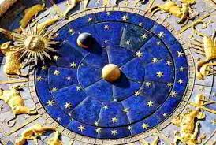
ASTROLYABIYA
Astrolyabiya - XVIII asrgacha biror joyning geografik joylashuv holatini, vaqtini, yulduzlarning chiqish va botish paytini aniqlashda ishlatib kelingan asbob.

Slide 17
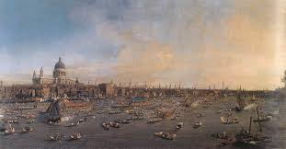
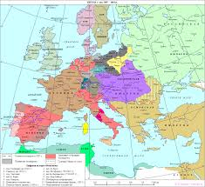
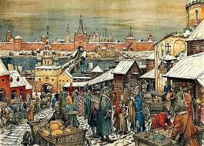
JAHON SAVDO ALOQALARI
LONDON BOZORI
LONDON PORTI

Slide 18
MUSTAQIL BAJARISH UCHUN TOPSHIRIQ:
Darslikning 59 - sahifasidagi “Yangi dengiz savdo yo‘llarining ochilishi” mavzusini o‘qish.
Yangi dengiz yo‘llarining ochilishida X.Kolumb qanday rol o‘ynadi?
Hindistonga boradigan yo‘lni kim kashf etgan?

